Slide 1


Slide 2
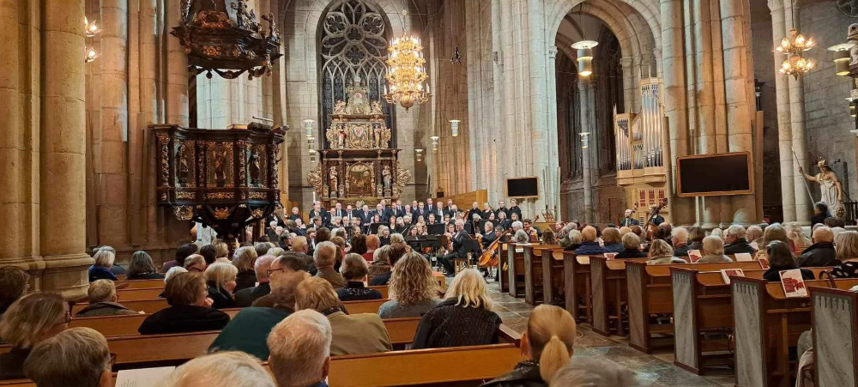
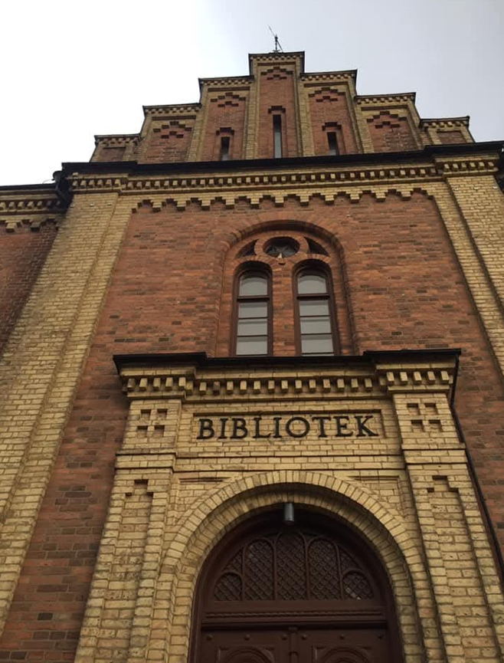
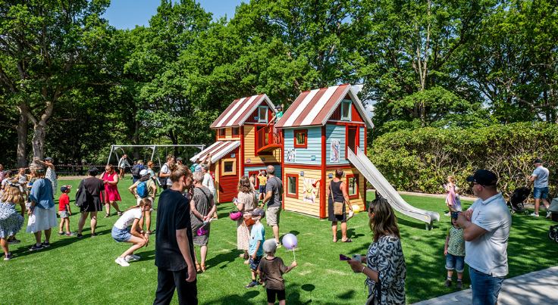
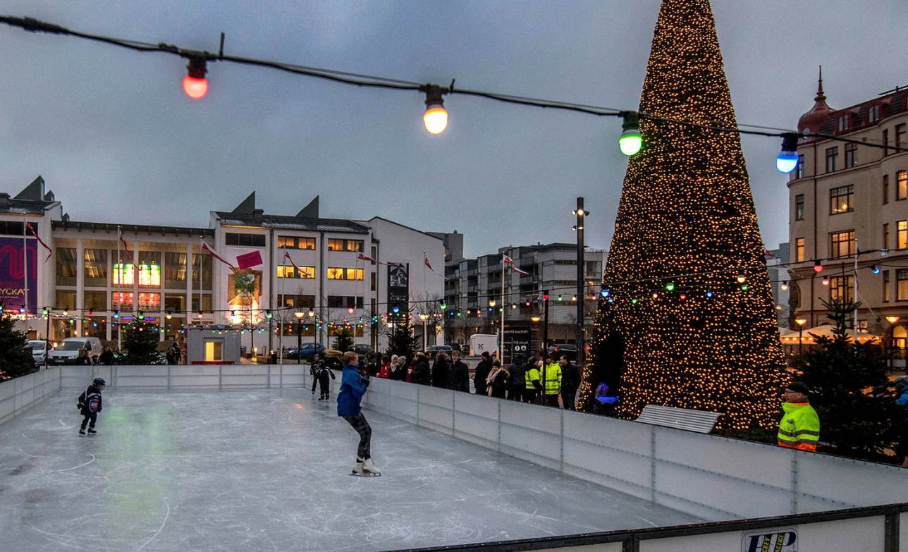
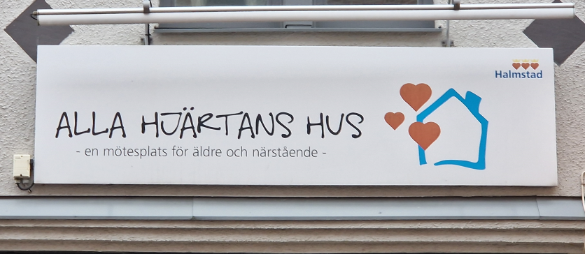
Så mycket mer än bara handel.
För alla invånare och besökare
Utbud

Slide 3
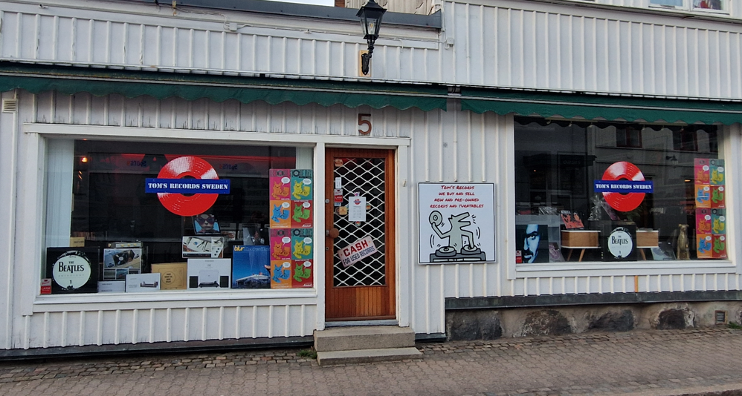
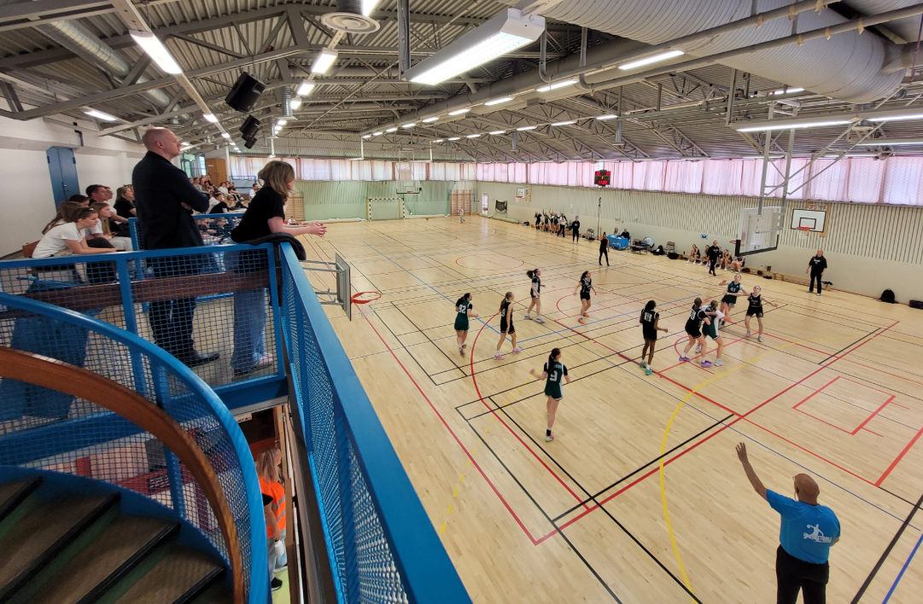
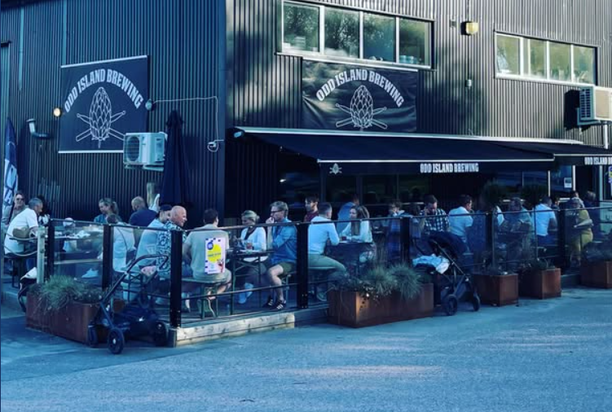
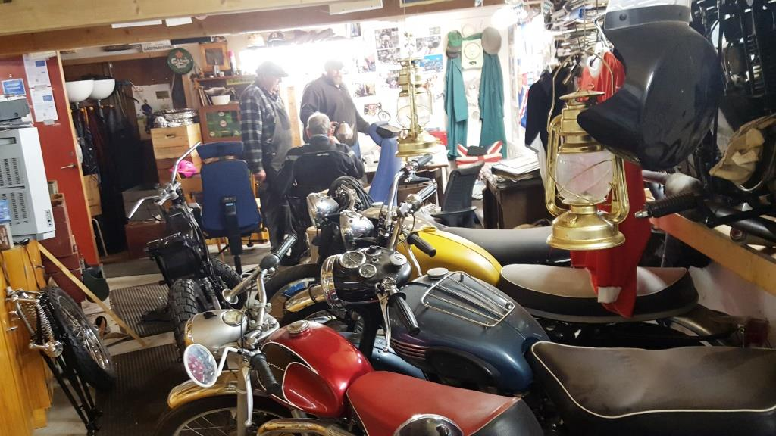
Utbud

Slide 4
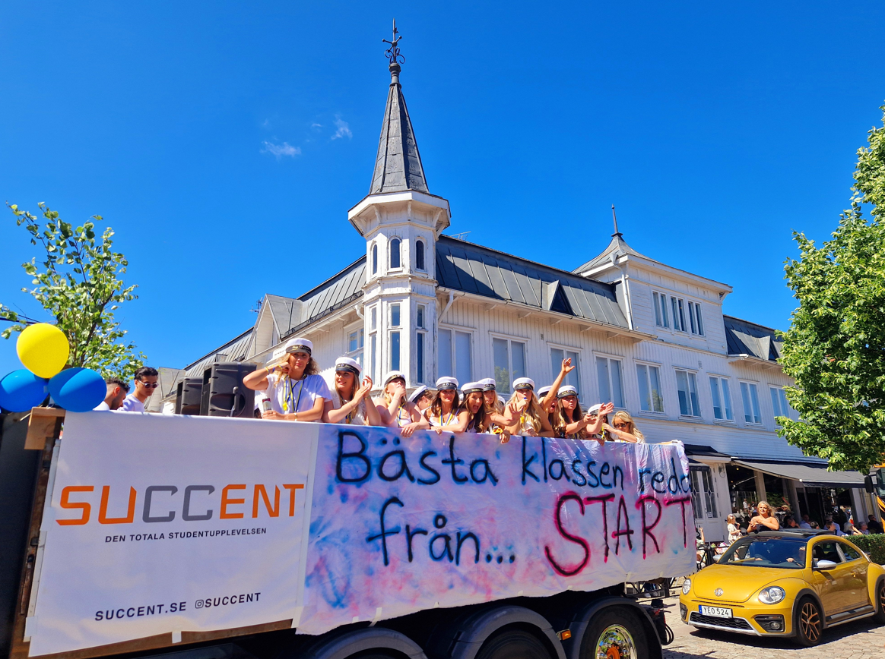
Upplevelser
Stadskärnan är invånarnas gemensamma vardagsrum
Arena för inkludering integration och gemenskap

Slide 5
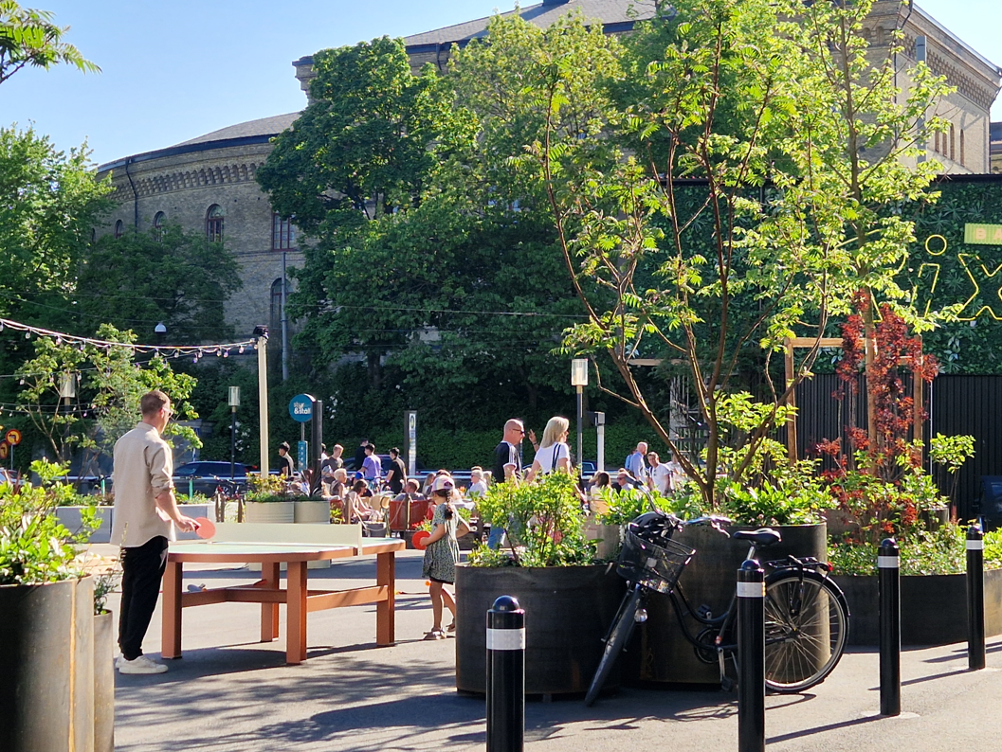
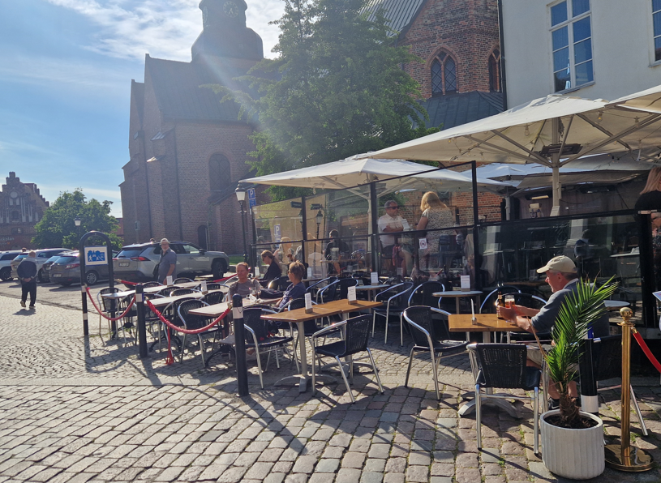
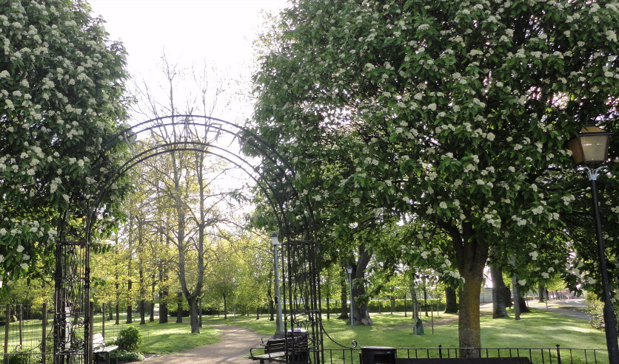
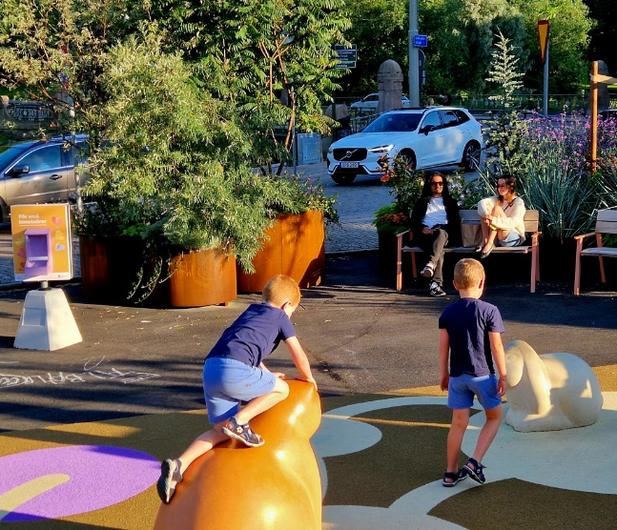
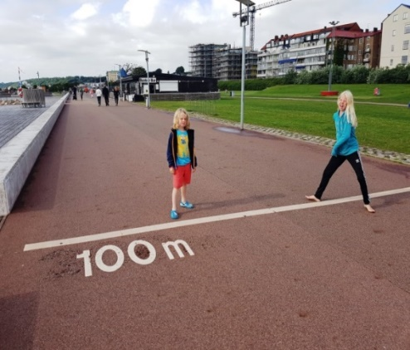
Upplevelser

Slide 6
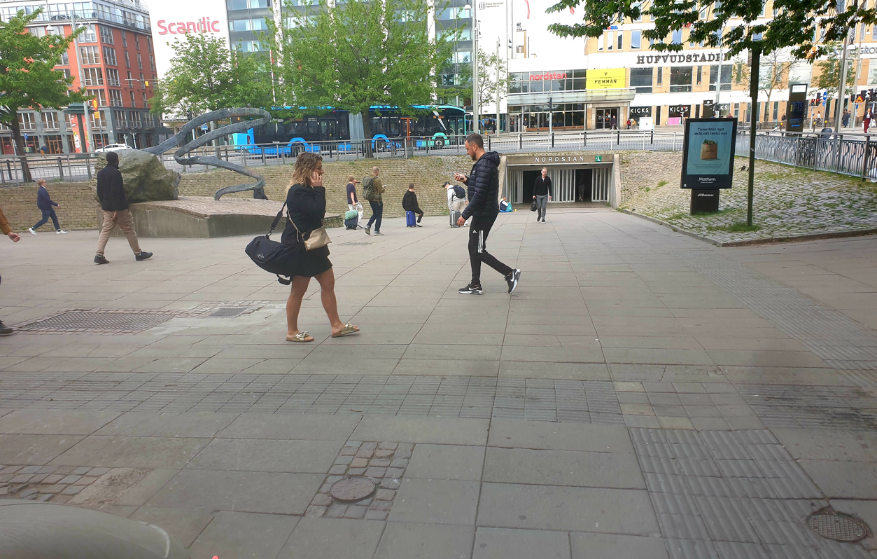
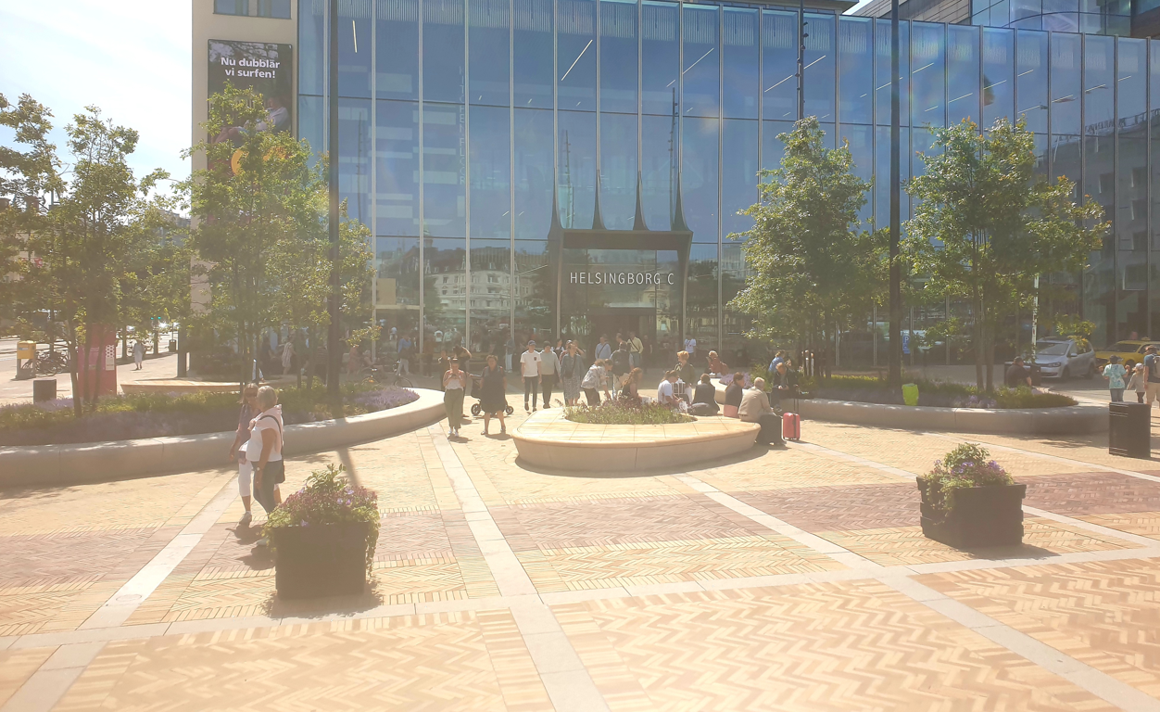

Slide 7
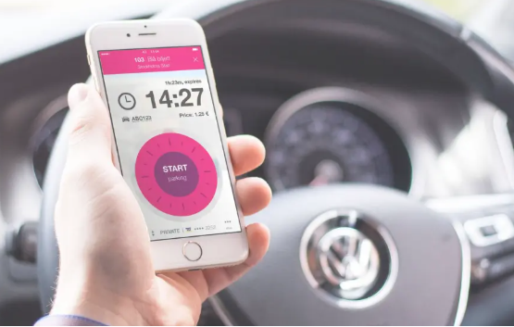
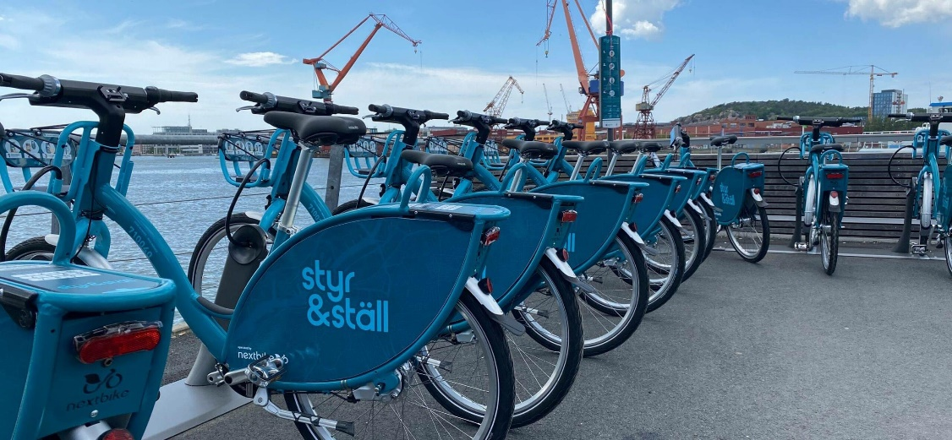
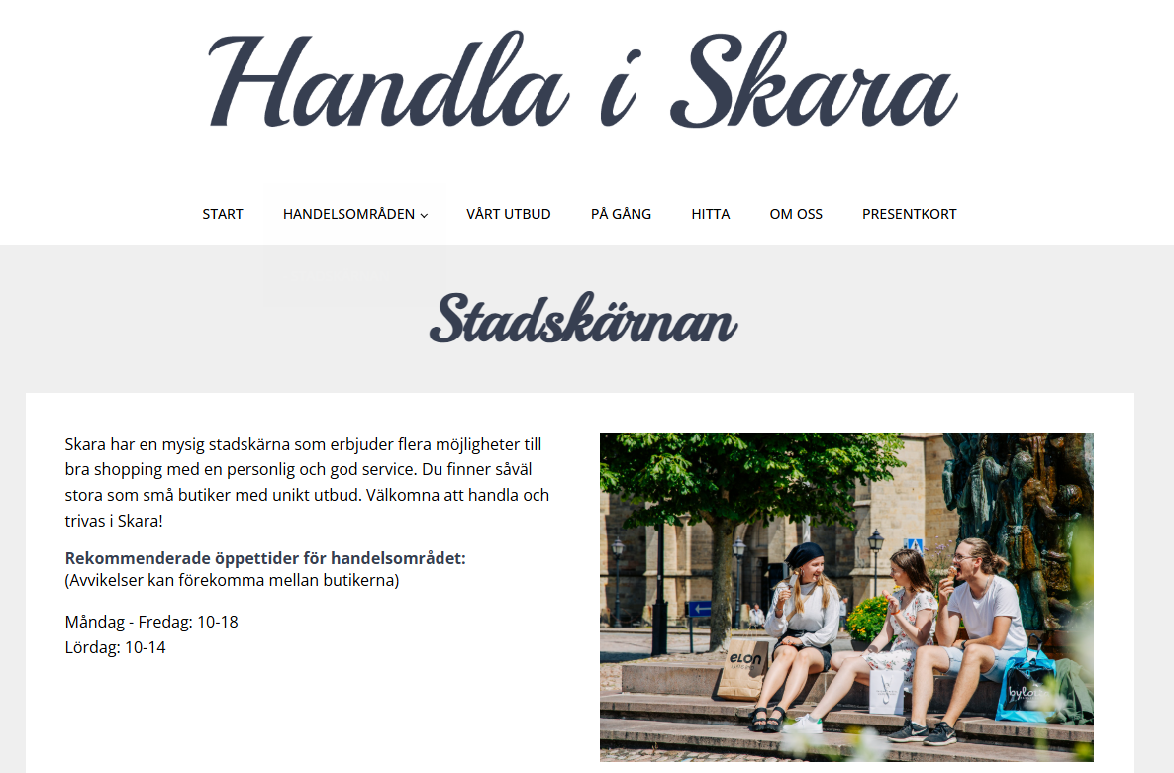
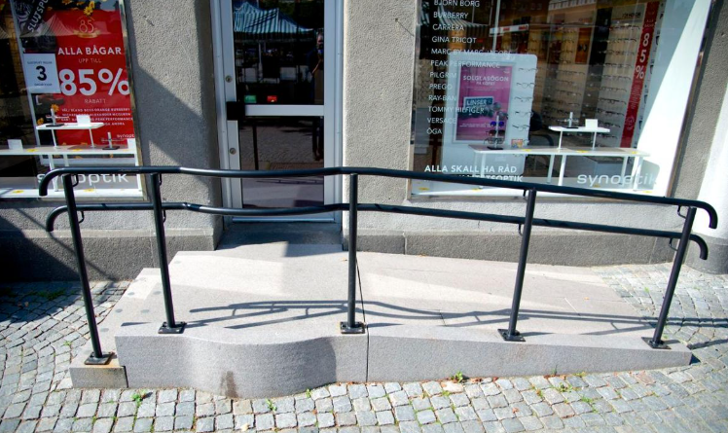

Tillgänglighet
Inkludering för alla
Digitala verktyg för att stärka platsens attraktivitet

Slide 8
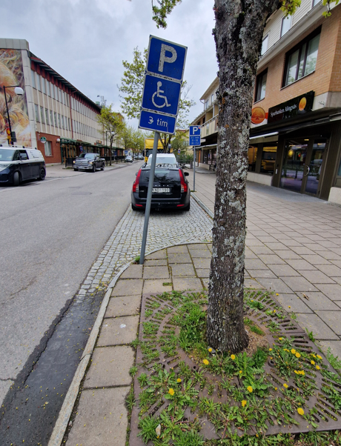
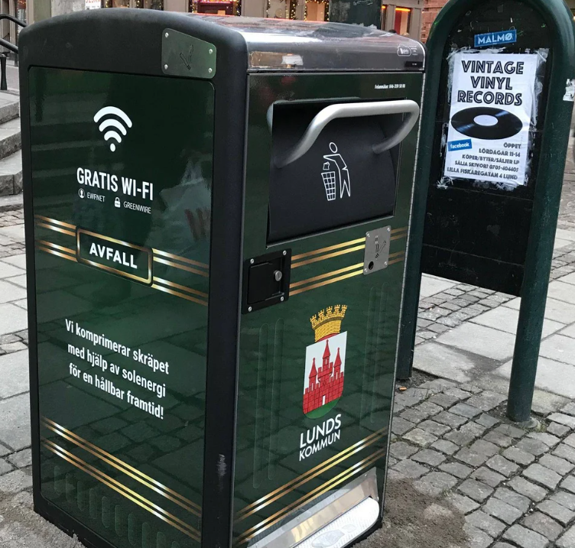
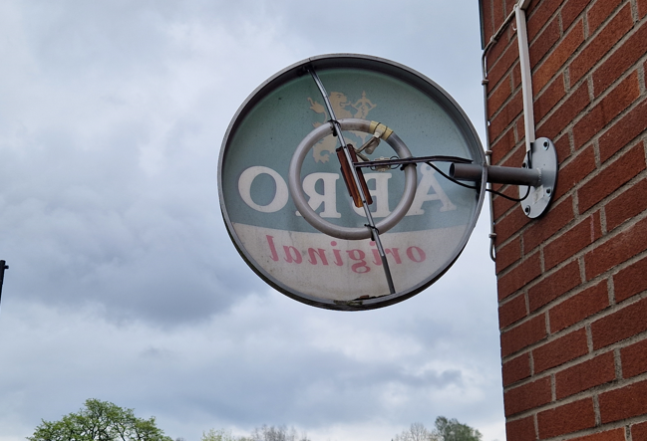
Skötsel
Allt färre ska försörja allt fler
Är alltmer en fråga om trygghetsskapnde och brottsförebyggande arbete
Digitala verktyg effektiviserar skötsel
Systematik och samarbetsförmåga

Slide 9
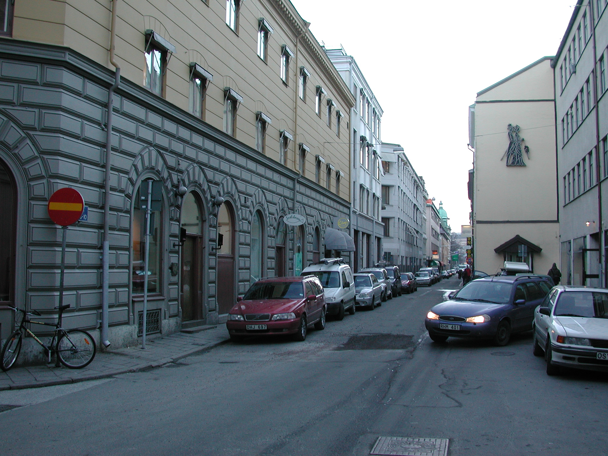
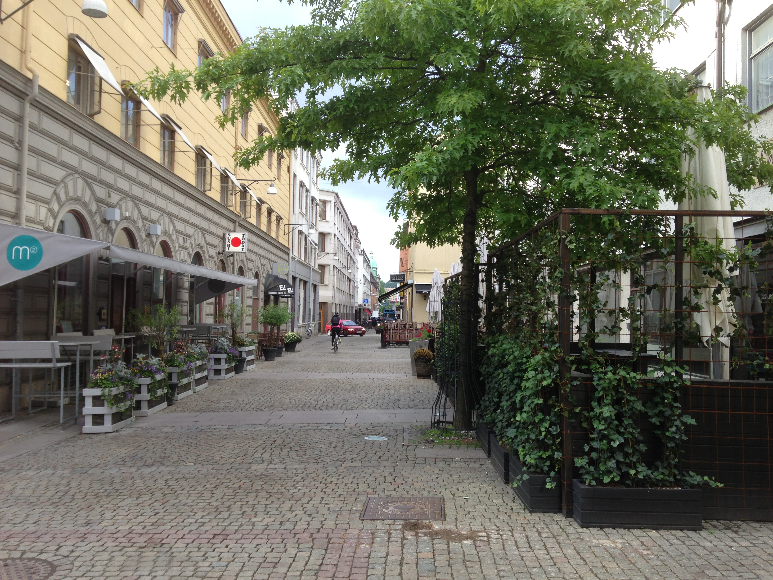
Magasinsgatan
Notes:
Exempel på samverkan där staden och fastighetsägare samfinansierat upprustning av gator. Staden gick in med halva kostnaden och fastighetsägarna andra halvan. Totalt ca 100 mkr i innerstaden
Före- och efterbilder.

Slide 10
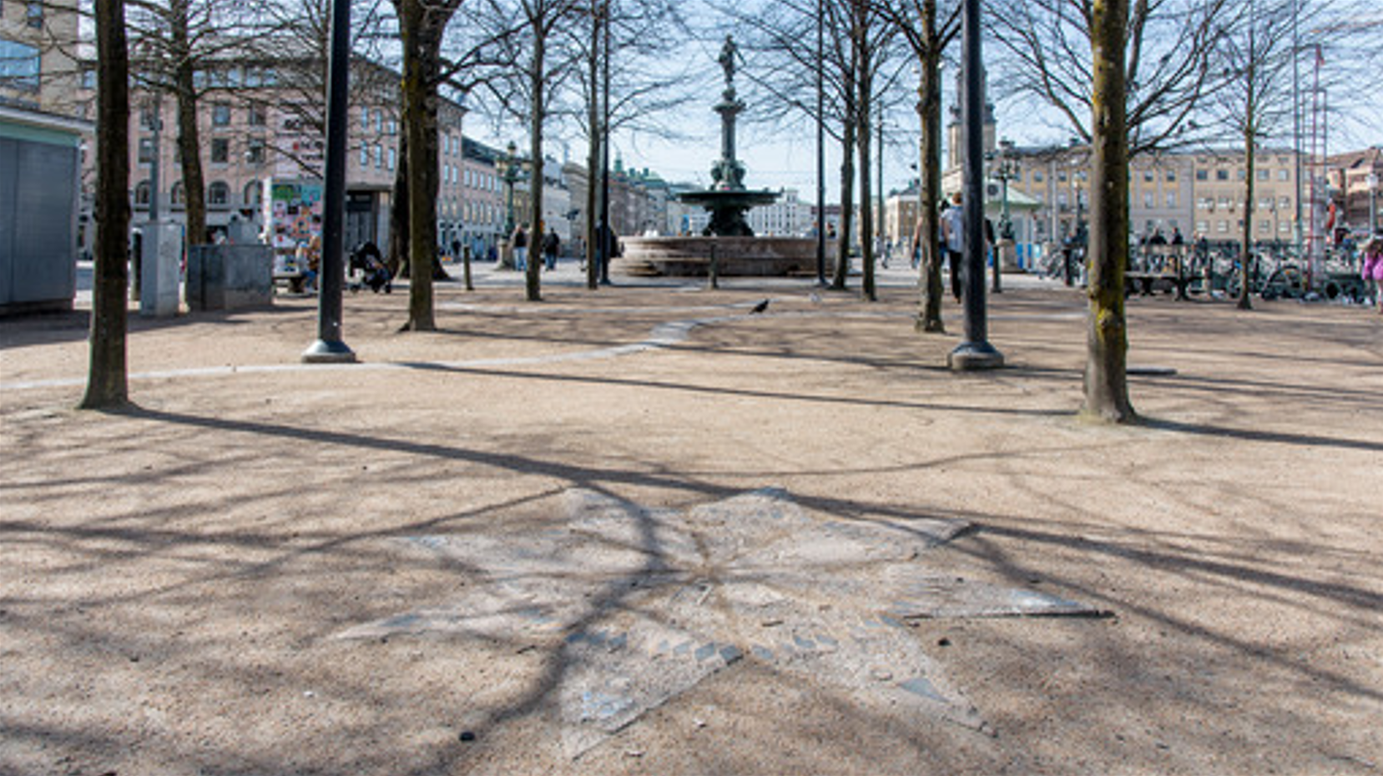
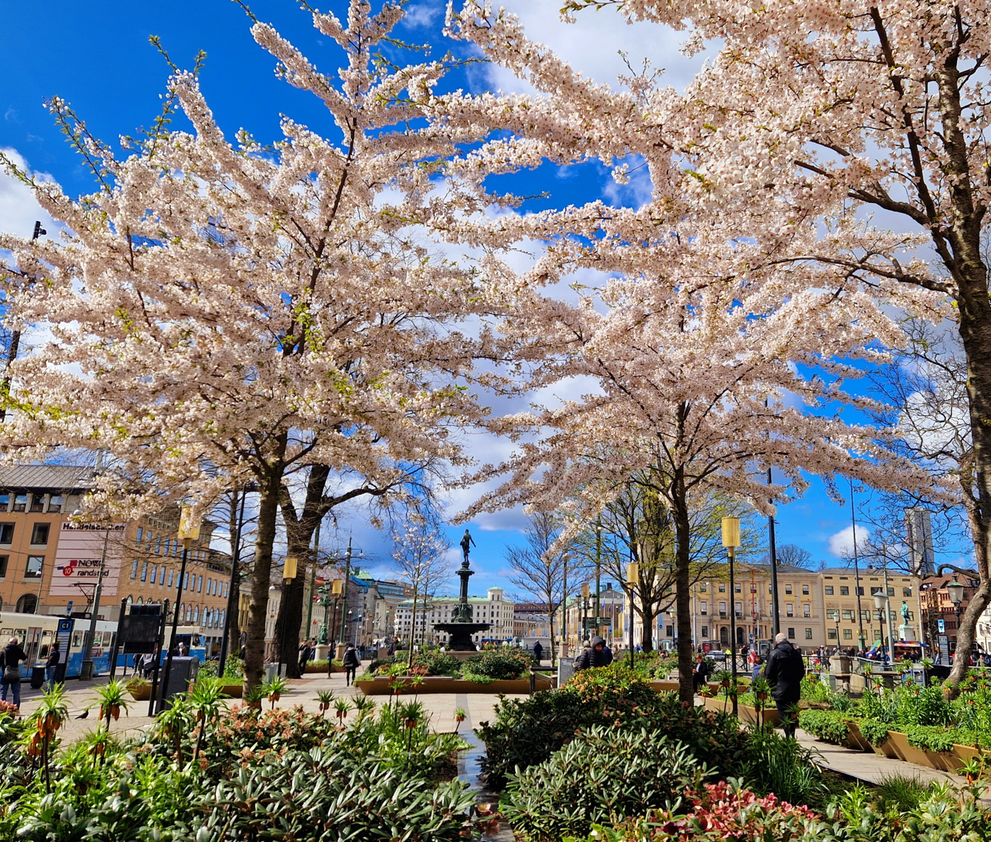
Brunnsparken
Notes:
Exempel på samverkan där staden och fastighetsägare samfinansierat upprustning av gator. Staden gick in med halva kostnaden och fastighetsägarna andra halvan. Totalt ca 100 mkr i innerstaden
Före- och efterbilder.

Slide 11
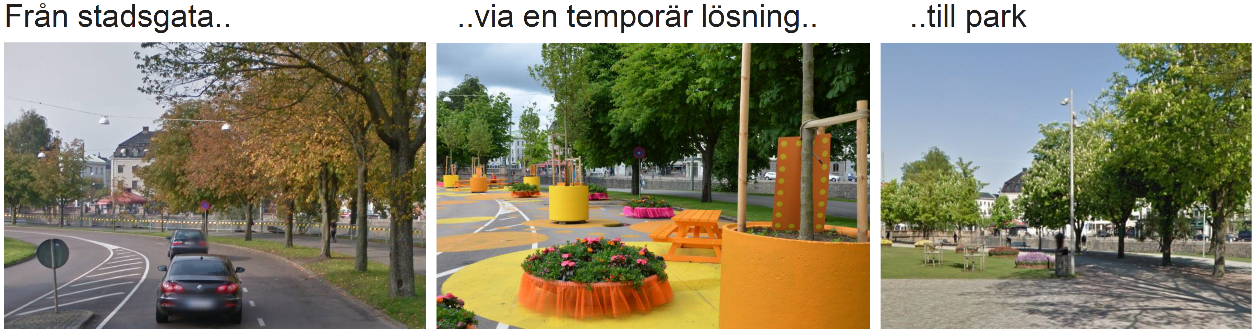
Bältespännarparken
Notes:
Exempel på samverkan där staden och fastighetsägare samfinansierat upprustning av gator. Staden gick in med halva kostnaden och fastighetsägarna andra halvan. Totalt ca 100 mkr i innerstaden
Före- och efterbilder.

Slide 12
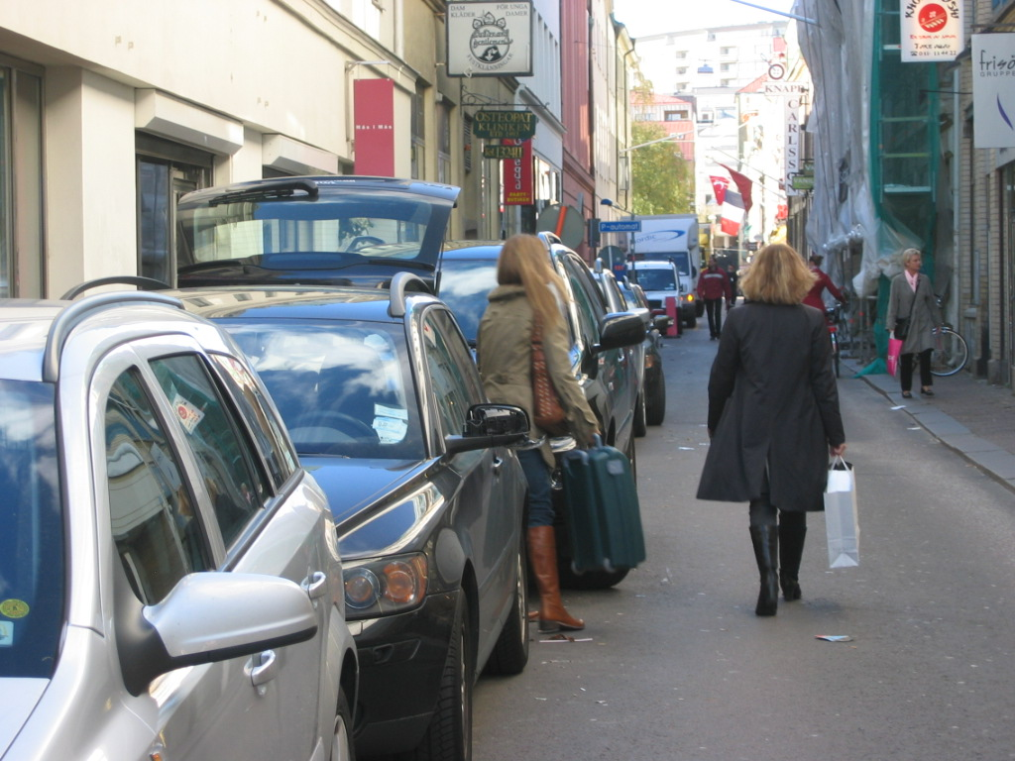
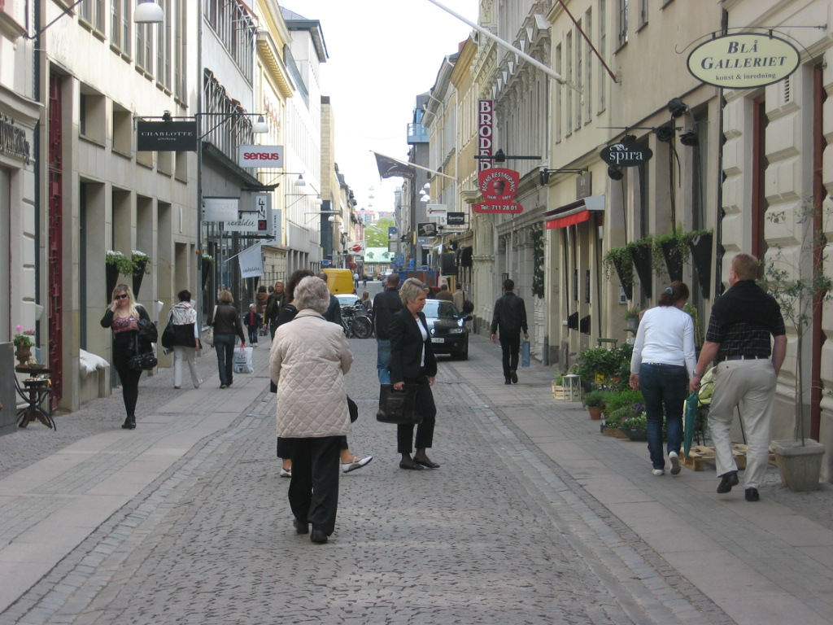
Drottninggatan/Kyrkogatan
Notes:
Exempel på samverkan där staden och fastighetsägare samfinansierat upprustning av gator. Staden gick in med halva kostnaden och fastighetsägarna andra halvan. Totalt ca 100 mkr i innerstaden
Före- och efterbilder.

Slide 13
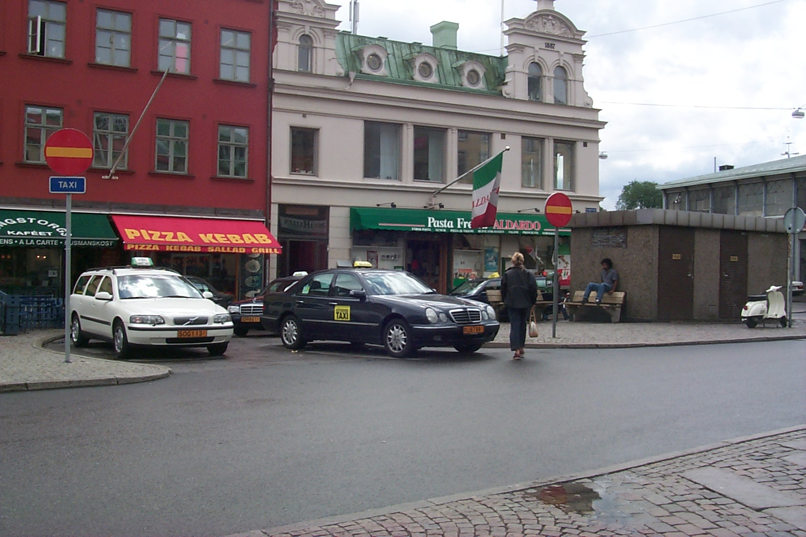
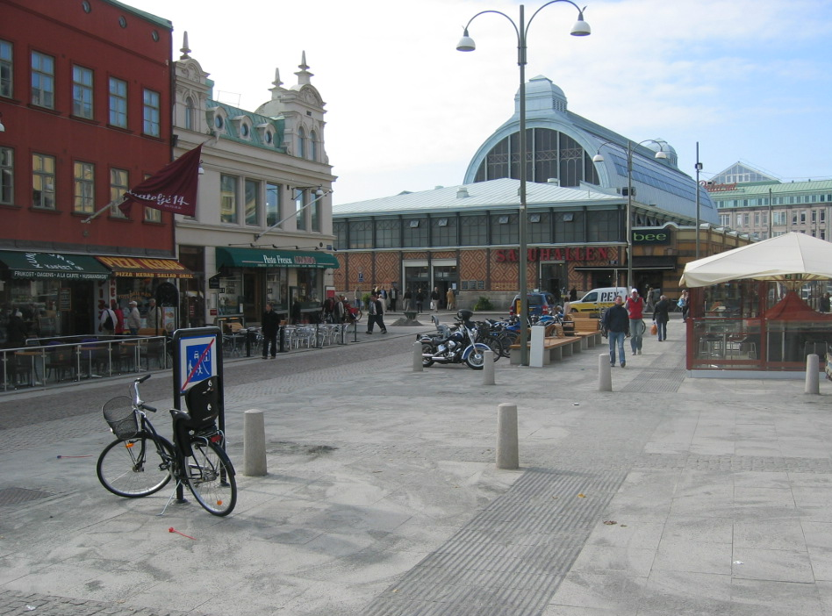
Kungsportsplatsen

Slide 14
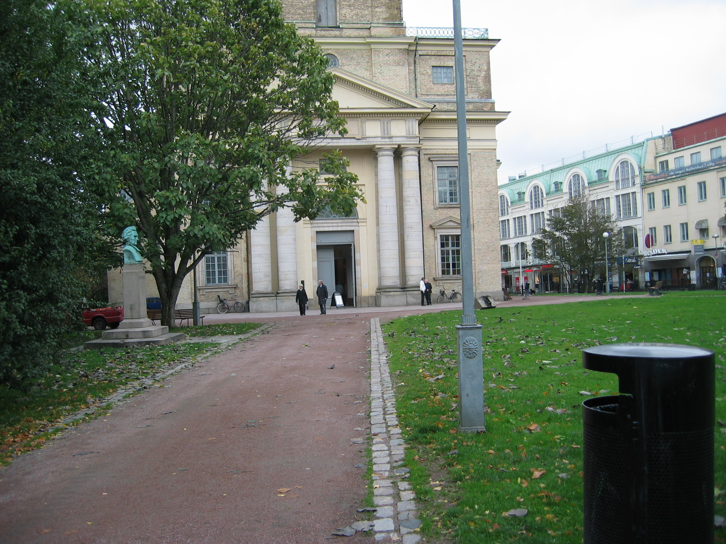
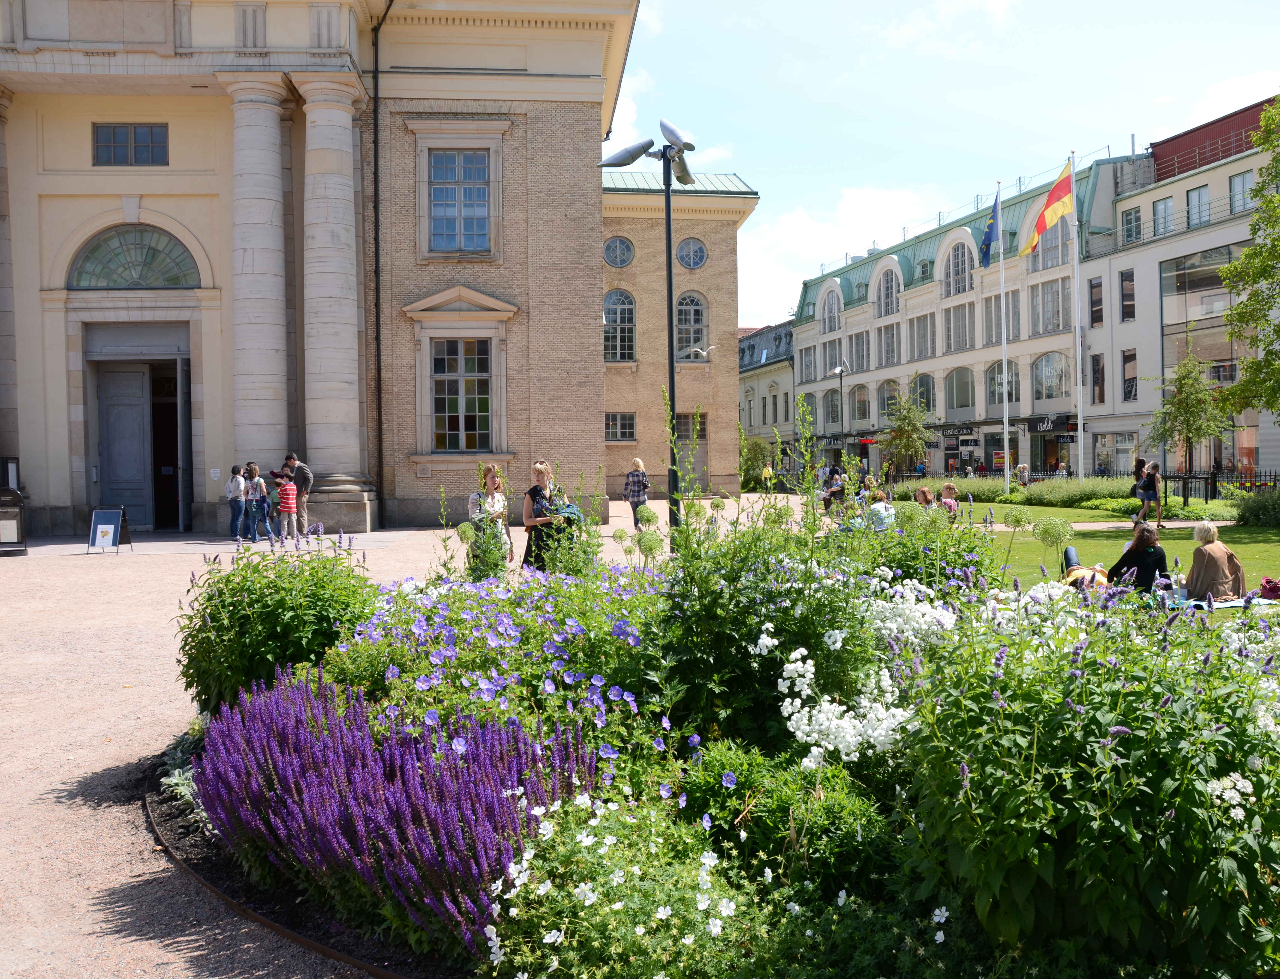
Domkyrkoplan

Slide 15
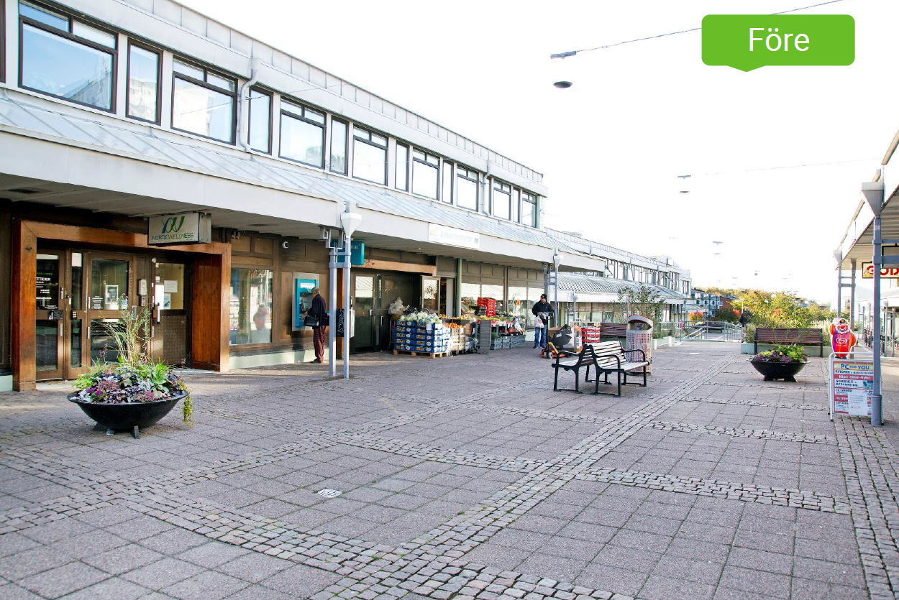
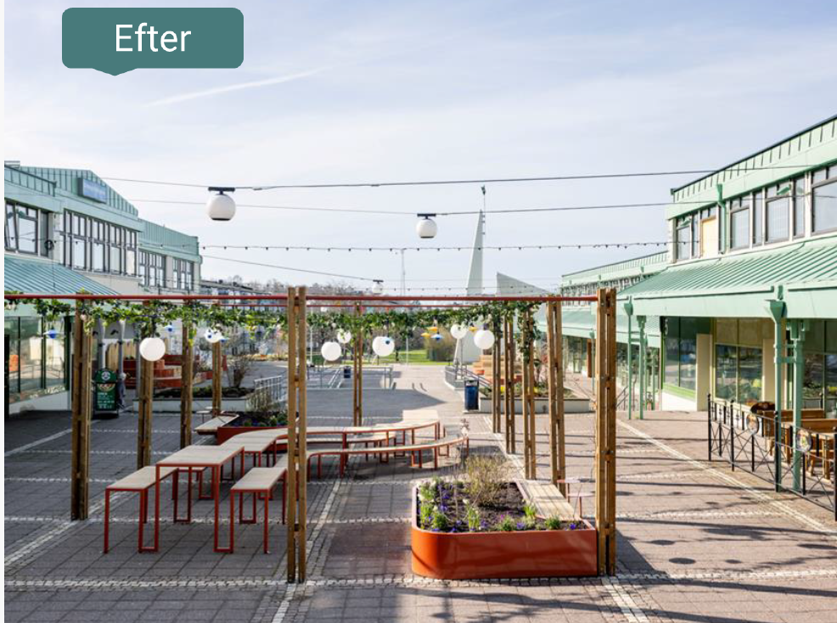
Vårväderstorget

Slide 16
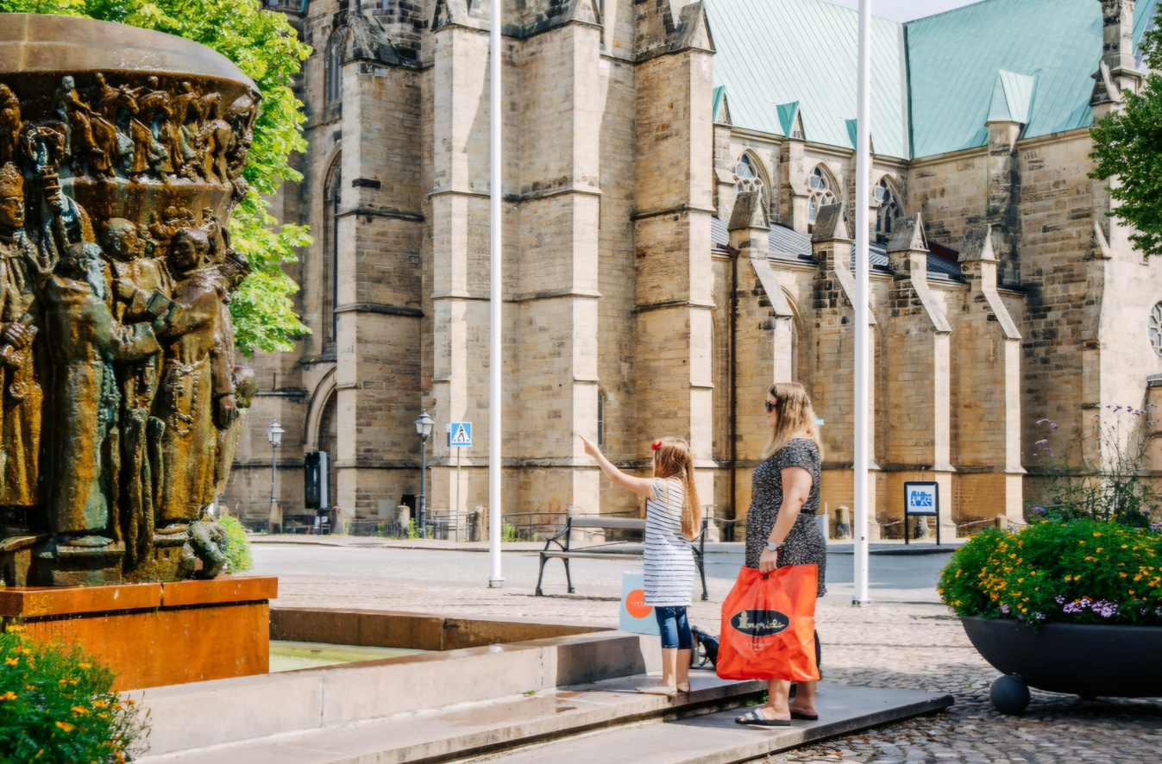
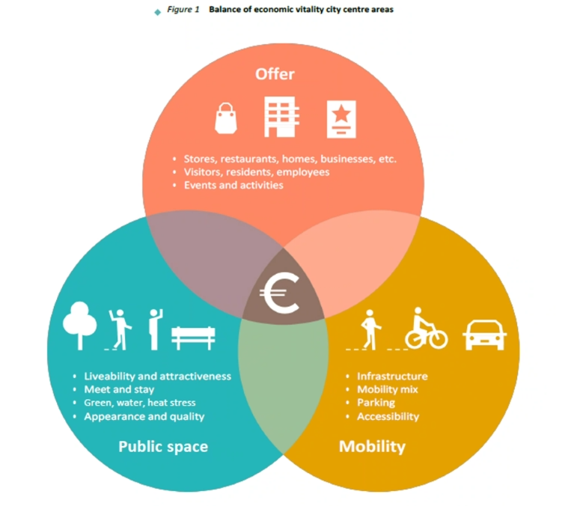
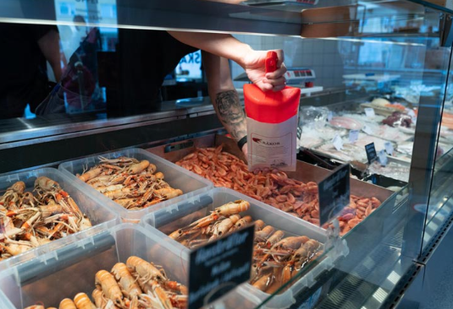
Stadskärnans funktion för hållbar tillväxt år 2050
Hur levde du för 25 år sedan?
Vilka förändringar ser vi på kort och lång sikt?
Vad ska vi tänka på redan nu?

Slide 17
